Slide 1
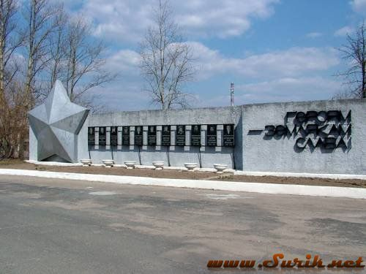
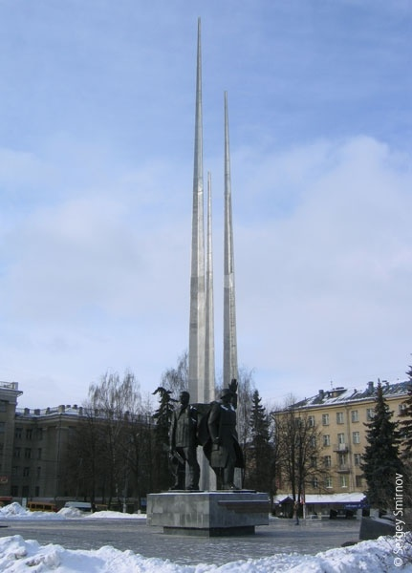
Герои - земляки

Slide 2
Тарасов Евгений Петрович

Slide 3
Родился 24 марта 1924 года в селе Кулешово Ливхинского (ныне Суворовского) района Тульской области в семье крестьянина. Русский. С 1925 года жил в селе Липицы Серпуховского района Московской области. Окончил 7 классов. Учился в архитектурно-строительном техникуме в Москве. С 4-го курса призван в армию Серпуховским РВК.
В Красной Армии с сентября 1942 года. В 1943 году окончил Пушкинское танковое училище.

Slide 4
Командир взвода 23-го танкового полка комсомолец гвардии лейтенант Тарасов в боях в районе города Тата (Венгрия) 18 - 24 марта 1945 года с экипажем уничтожил 3 танка, 5 орудий, около сотни гитлеровцев.
24 марта 1945 года взвод Тарасова у города Товарош вступил в бой с большой колонной немцев. Атака фашистов была отбита с большими для врага потерями в живой силе и технике. Но вражеский снаряд попал в танк Тарасова, который скончался на руках товарищей.

Slide 5
Указом Президиума Верховного Совета СССР от 15 мая 1946 года за образцовое выполнение боевых заданий командования на фронте борьбы с немецко-фашистским захватчиками и проявленные при этом мужество и героизм гвардии лейтенанту Тарасову Евгению Петровичу присвоено звание Героя Советского Союза (посмертно).
Похоронен в братской могиле в городе Тата (Венгрия).

Slide 6
Ерофеев Алексей Васильевич

Slide 7
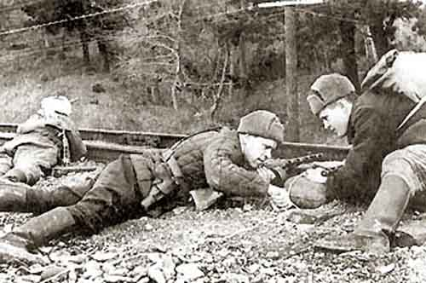
Ерофеев Алексей Васильевич - командир пулемётного взвода моторизованного батальона автоматчиков 62-й гвардейской танковой бригады 10-го гвардейского танкового корпуса 4-й танковой армии 1-го Украинского фронта, гвардии лейтенант.
Родился 2 июня 1923 года в селе Ханино Суворовского района Тульской области в семье крестьянина. Русский. Член КПСС с 1944 года. Образование неполное среднее. Работал в колхозе.

Slide 8
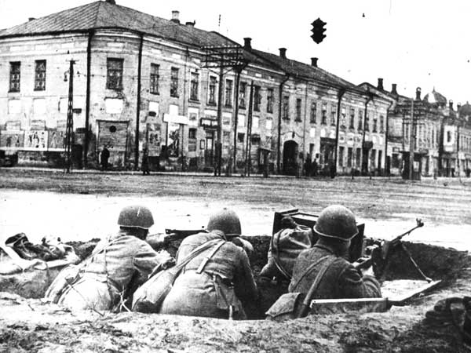
На фронте с июня 1942 года. Боевое крещение пулемётчик Ерофеев получил под городом Ливны Курской области на Брянском фронте. Вместе со своими товарищами он отражал атаки фашистов на высоту, которая господствовала над местностью. Во время боя Ерофеев был первый раз ранен, но высоту не оставил. После госпиталя Ерофеева направили на курсы младших лейтенантов, которые он окончил в 1943 году. По окончании курсов Ерофеев был назначен в моторизованный батальон автоматчиков 10-го гвардейского танкового корпуса. Гвардии лейтенант Ерофеев участвовал в боях на Днепре.

Slide 9
Указом Президиума Верховного Совета СССР от 10 апреля 1945 года за образцовое выполнение боевых заданий командования на фронте борьбы с немецко-фашистскими захватчиками и проявленные при этом отвагу и геройство гвардии лейтенанту Ерофееву Алексею Васильевичу было присвоено звание Героя Советского Союза с вручением ордена Ленина и медали "Золотая Звезда"

Slide 10
Герой получил высокую награду Родины за несколько дней до гибели... В апреле 1945 года в предместьях Берлина гвардии лейтенант Ерофеев со своими пулемётчиками и группой автоматчиков захватили небольшой населённый пункт в районе германского канала Тельтов, который фашисты подготовили для долговременной обороны. Отборные отряды СС предпринимали неоднократные попытки контратаковать, но гвардии лейтенант Ерофеев сумел так организовать своих бойцов, что они успешно отразили контратаки превосходящих сил противника. Благодаря стойкости пулемётчиков наши части стремительно ворвались на окраину Берлина.
В бою гвардии лейтенант А.В.Ерофеев получил тяжёлое ранение и был доставлен в полевой госпиталь. Но врачи оказались бессильны. 28 апреля 1945 года Ерофеев от полученных ран скончался. Похоронен Герой в городе Луккенвальде (Германия).

Slide 11
Агеев Григорий Антонович

Slide 12
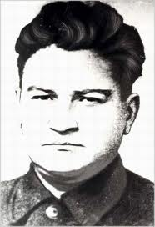
Агеев Григорий Антонович - один из создателей народного ополчения Тулы, комиссар Тульского рабочего полка. Родился 17 марта 1902 года в городе Вильно, ныне Вильнюс – столица Литвы в семье рабочего. Русский. Член ВКП(б) с 1918 года. В 1912 году окончил городское училище. Работал разнорабочим на местных предприятиях.

Slide 13
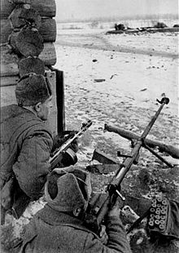
В первые дни Великой Отечественной войны Г.А. Агеев начал создавать из шахтеров народное ополчение, в цели которого входила борьба с вражескими диверсантами, ракетчиками, работа по обезвреживанию вражеских авиационных бомб, уничтожение фашистских листовок. Истребительные батальоны возникли и на других предприятиях района.

Slide 14
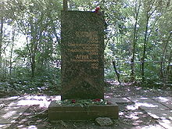
30 октября началось наступление немецких танков на оборонительную линию рабочего полка. Около 3 часов дня, когда враг очередной раз усилил натиск, Агеев заметил, что под угрозой оказался медицинский пункт, в котором находились раненые. Комиссар с группой воинов под непрестанным обстрелом лично выносил и выводил раненых с поля боя, не смотря на приказ командира полка Горшкова оставить раненых на поле боя до темноты. Семь раз ходил комиссар Г.А. Агеев в пекло, спасая жизнь своим боевым товарищам, пополз за восьмым. Враги, пристрелявшись, насмерть сразили отважного комиссара пулеметной очередью. Тело комиссара Агеева вынесли с поля боя, как только стало возможно... Похоронен бесстрашный комиссар с воинскими почестями в городе Туле на Всехсвятском кладбище.

Slide 15
Саша Чекалин

Slide 16
Заметка о Саше Чекалине из газеты «За Родину!» за март 1942 г.
Школа, где учился Саша Чекалин

Slide 17
Звание Героя Советского Союза Чекалину Александру Павловичу присвоено посмертно 4 февраля 1942. В настоящее время Лихвин переименован в город Чекалин. На могиле Чекалина - памятник, на родине, в селе Песковатское установлен мемориал. Его именем названа улица в городе Туле, на одном из домов установлена мемориальная доска.

Slide 18
Памятник в городе Чекалин
Могила в городе Чекалин

Slide 19
Обложка с книги Василия Смирнова «Саша Чекалин»

Slide 20
Валя Паршутин

Slide 21
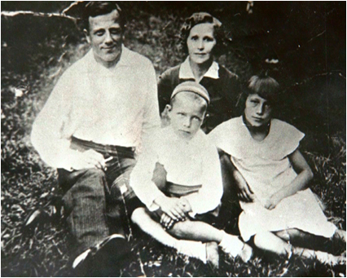
Семья Паршутиных жила на окраине Рогожинского поселка. Сын, 11-летний Валя, учился в школе №39. Валя был красивым мальчиком с большими синими глазами и шапкой белокурых волос на голове. Многие находили, что Валя внешне похож на поэта Сергея Есенина. Мальчик ходил на спектакли в ТЮЗ, любил читать книги и играть с ребятами в Чапая. Василием Ивановичем всегда был он, Валя.
«Вырасту, буду Чапаевым или Валерием Чкаловым, - всегда говорил Валя друзьям. - Стану летать выше и лучше всех, чтобы враги боялись!»
Началась война, в сентябре школьные занятия отменили. Старшеклассников мобилизовали на трудовой фронт. Жить в Туле с каждым днем становилось опаснее. Мама Вали, Елизавета Петровна, настояла, чтобы дети уехали в деревню Письменку Суворовского района, к ее брату. Но в конце октября Валя не утерпел и сбежал от дяди обратно в Тулу. «Буду помогать нашим бойцам, - сказал Валя рыдающей матери. - Патроны подносить. Может, стрелять фрицев. В разведку сгожусь!» «Мальчишки не воюют», - попыталась вразумить его мать. «Это почему же? А помнишь, я тебе как-то про Гавроша читал? Он-то воевал». Через несколько дней Валя пришел домой в сапогах, ватнике и новой армейской пилотке со звездой.

Slide 22
В самые тяжелые дни боев за Тулу совершил свой подвиг 11-летний ученик школы Валентин Паршутин. С приближением немцев к Туле мама отправила Валю в деревню Письменка, к родственникам. Ей казалось, что там было не так опасно. Однако мальчик тайком вернулся в город, но не домой, а на линию обороны, которая проходила всего в нескольких метрах от барака, где жила семья Вали. Смышленый, юркий мальчонка быстро подружился с солдатами, занявшими позицию в Пионерском парке (сейчас это парк 250-летия ТОЗа). Валя помогал бойцам налаживать связь, а когда немцы заняли Рогожинский поселок, и начался первый бой за город, мальчик не ушел из подразделения. «29 октября 1941 года бой был особенно жестоким. На пулеметной точке, далеко выдвинутой на фланг, кончились боеприпасы. Лейтенант Нефедов, командир подразделения, уже два раза посылал к ним бойцов с патронами, но оба солдата погибли, не достигнув цели. Местность хорошо просматривалась противником, и фашисты держали её под непрерывным огнем

Slide 23
На подступах к Туле шли ожесточенные бои. На окраине Рогожинского поселка стоял сформированный отряд Тульского Рабочего полка. Валя подносил бойцам снаряды, сумки с пулеметными лентами, был связным между батальонами. Бойцы сразу же полюбили шустрого парня, называли его «сыном полка».
29 октября 1941 года Вале исполнилось 12 лет. В тот день, холодный и пасмурный, Валя ходил в разведку в Рогожинский поселок, принес важные сведения о противнике. С колокольни церкви, стоящей на горе, строчил крупнокалиберный немецкий пулемет - обстреливал Красный Перекоп. У нашего же пулеметчика кончились патроны, их надо было срочно доставить. Два бойца Рабочего полка пошли, да не вернулись... Тогда вызвался Валя: «Я пойду! Я маленький, немцы меня не заметят!»
Несколько раз Валя Паршутин приносил патроны. В один момент ему показалось, что он ползет слишком медленно. Мальчуган выпрямился во весь рост, забыв об опасности, и тут же был сражен пулей немецкого снайпера.
Истекающего кровью Валю тут же уложили на плащ-палатку и понесли к убежищу - там в тот день от возможной бомбежки пряталось много народа. Была там и мама Вали. «Не плачь, не надо, - успел прошептать ей мальчик. - Фашисты не возьмут Тулу, мы победим!»
Врача поблизости не оказалось. Через пять часов Валя Паршутин умер.

Slide 24
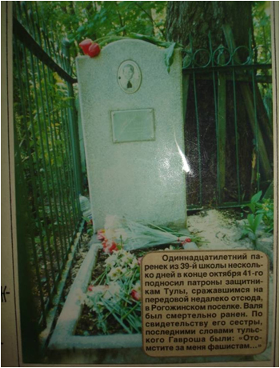
Валю похоронили сначала недалеко от того барака, где он жил, а позднее могилу перенесли на Всехсвятское кладбище. На протяжении многих лет ученики школы №39 ухаживают за могилой Валентина Паршутина. В школьном музее собраны и хранятся материалы о юном герое.

